Slide 1
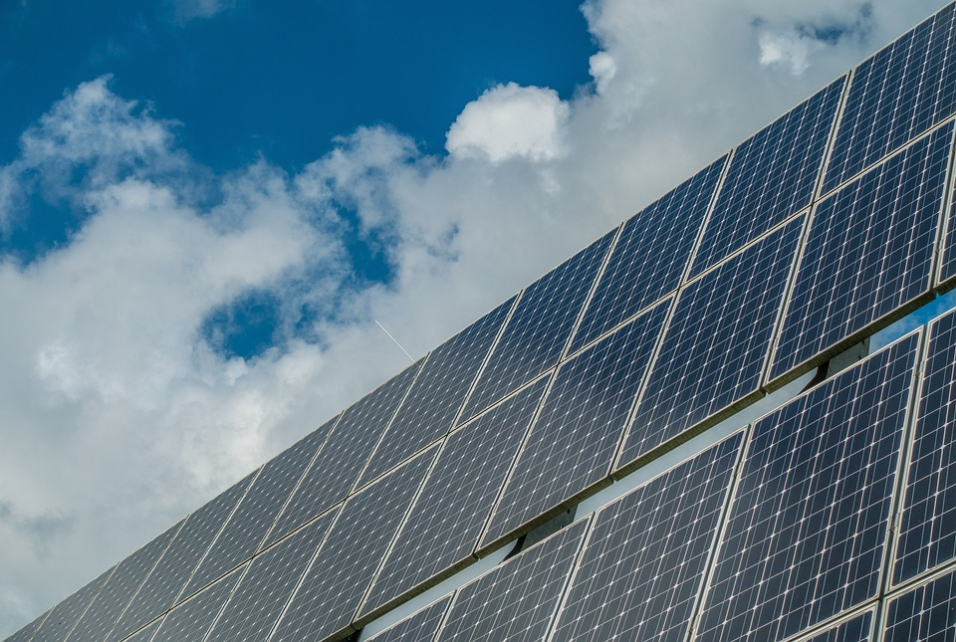


NAPELEMEK TELJESÍTMÉNY-VISZONYAINAK VIZSGÁLATA
Készítette: Pitlik Dóra, Tóth Rita
Premontrei Iskolaközpont 10. évf.
Témavezető: dr. Víg Piroska
MATE, Matematika és Természettudományi
Alapok Intézet, Fizika Tanszék
OTDK Konferencia, Műszaki szekció
NKE, Víztudományi Kar, 2023. ápr. 19.-21.
Notes:
Köszöntjük a tisztelt zsűrit, a hallgatókat és a kedves érdeklődőket! Én Pitlik Dóri vagyok, (...)

Slide 2
BEVEZETÉS
MŰKÖDÉSI ELV
KUTATÁS CÉLJA
TARTALOM
MÉRŐESZKÖZÖK BEMUTATÁSA
MÉRÉSEK, EREDMÉNYEK
ÖSSZEGZÉS
TÁVLATI CÉLOK

Slide 3

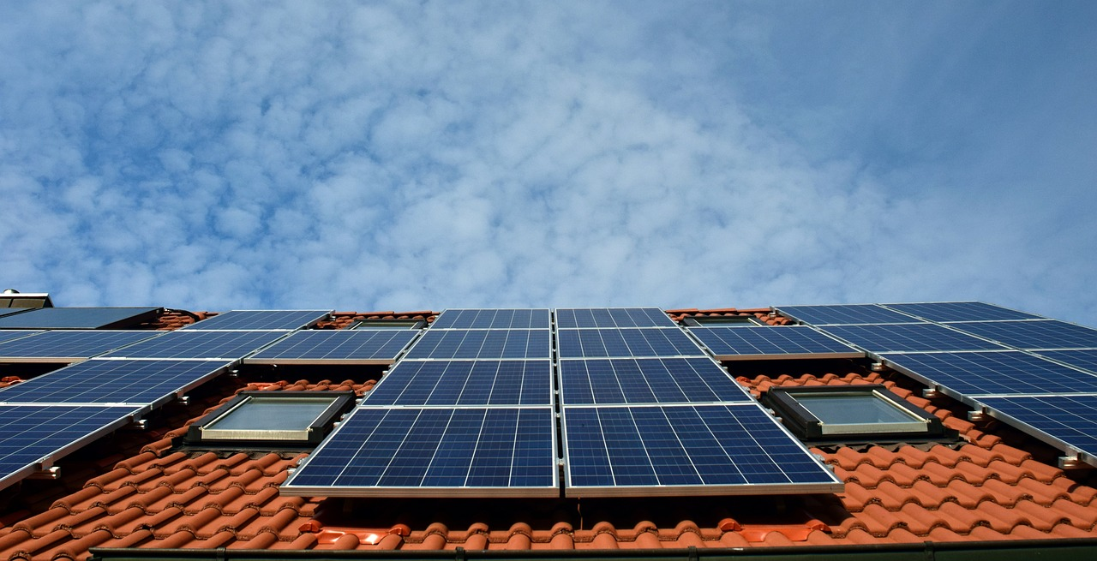


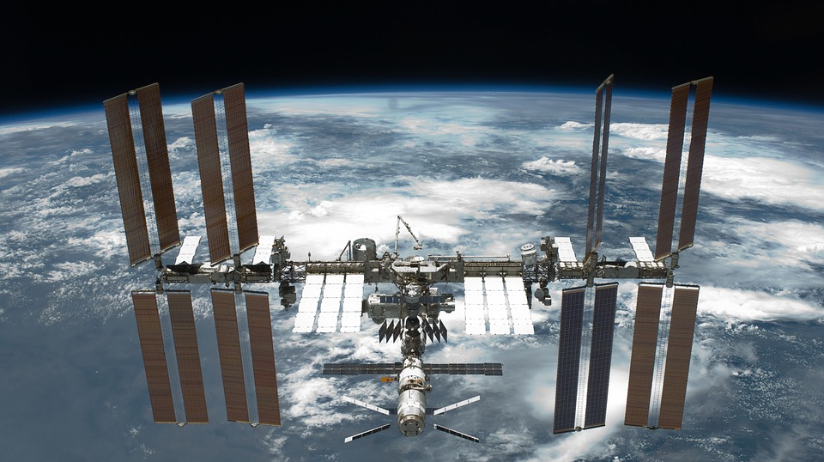
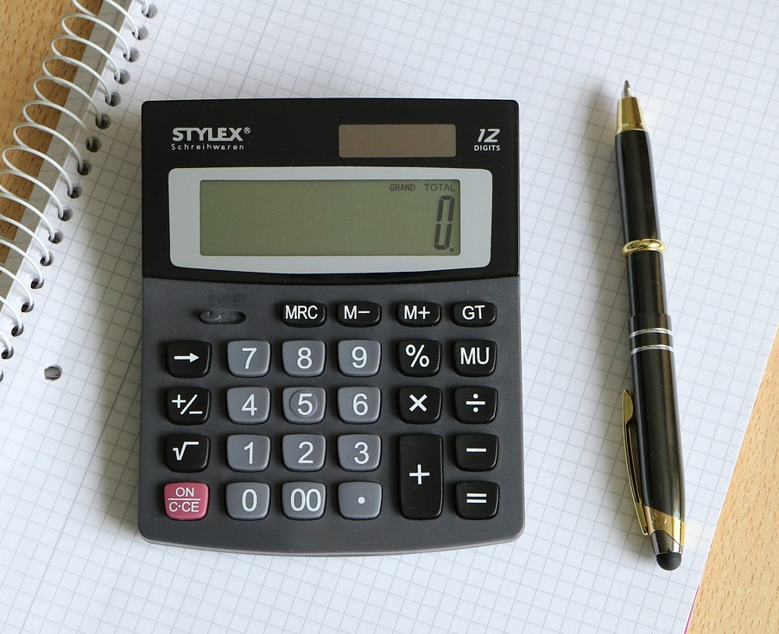
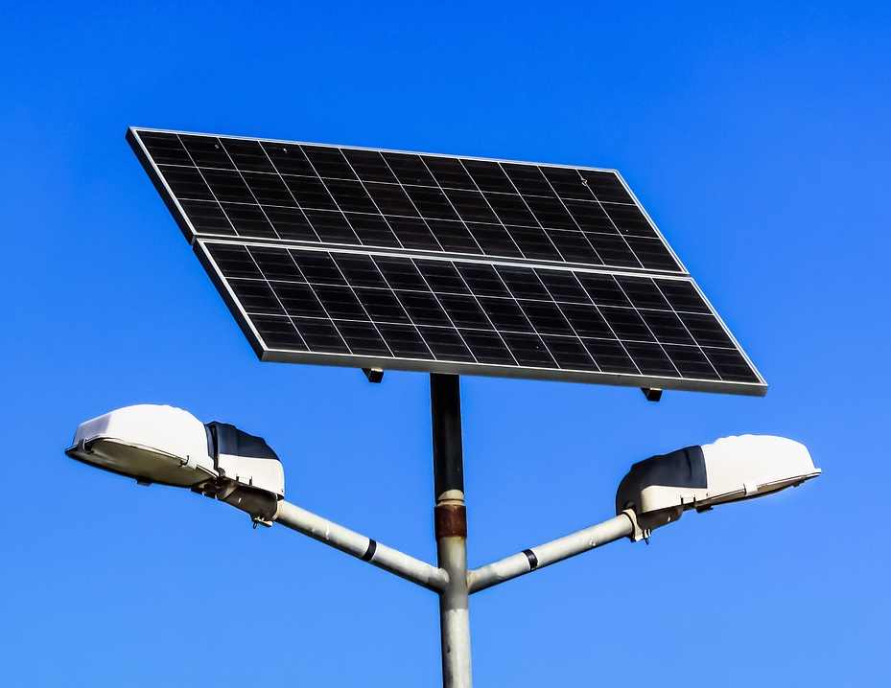
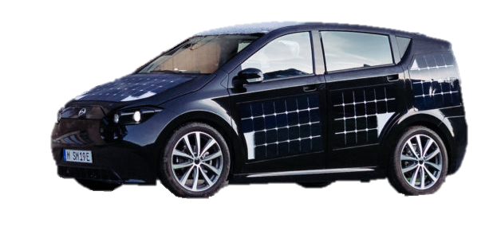
Bevezetés
Miért fontosak a napelemek napjainkban?
Egyenáramot termelnek
Megújuló energiaforrás
De az energia tárolása még fejlesztést igényel
Notes:
CSAK KIEGÉSZÍTENI

Slide 4
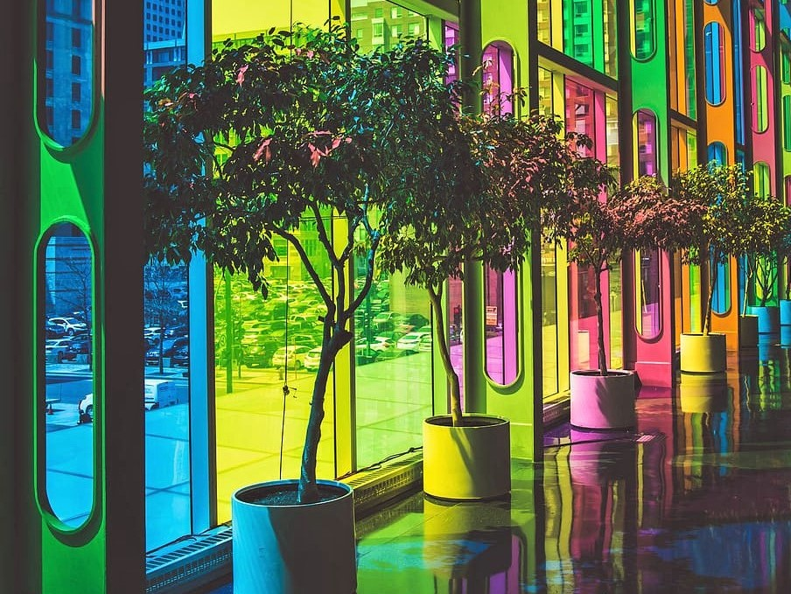
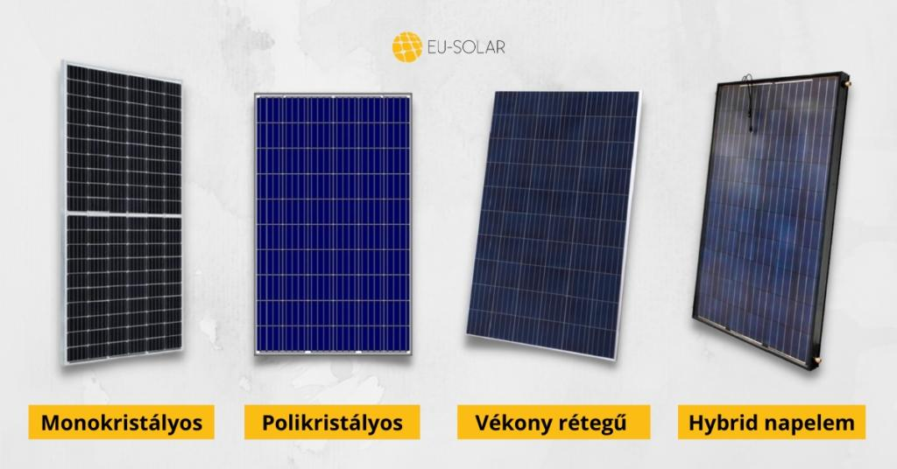
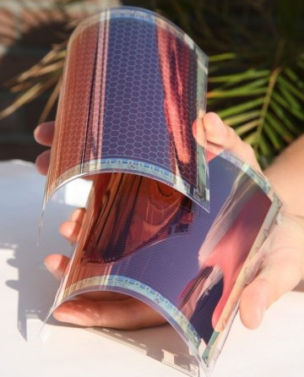
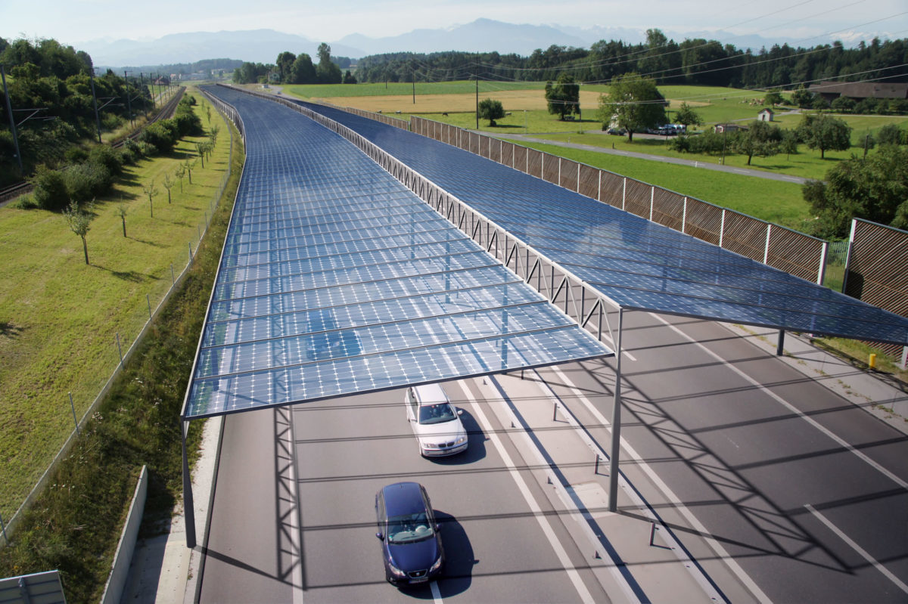
Napelemek klasszikus típusai
Innovatív napelemek
AuREUS
organikus
fotovoltaikus üveg
Notes:
ALACSONY TELJESÍTMÉNYSŰRŰSÉGŰEK

Slide 5
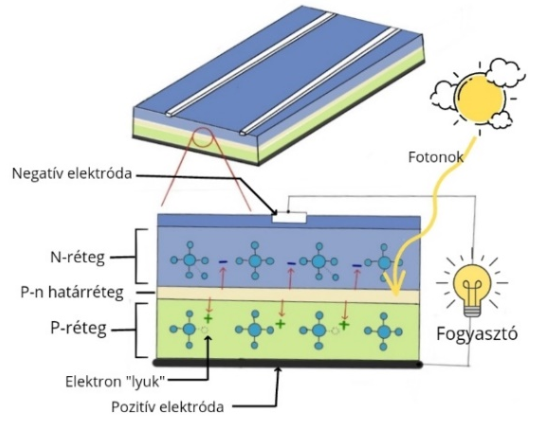
Működési elv
Félvezető rétegek
Fényelektromos hatás/ fotoeffektus

Slide 6
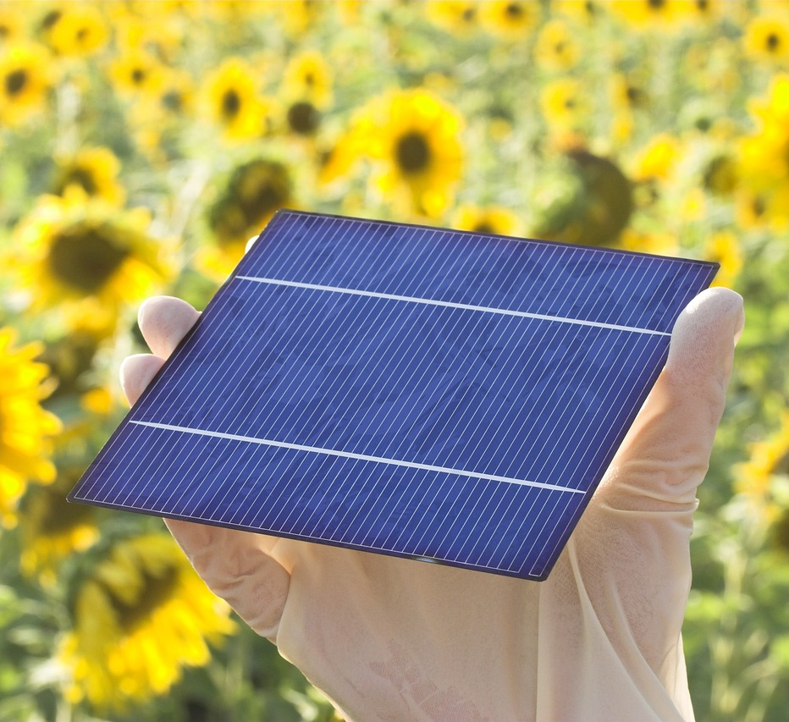
Kutatásunk célja
Átfogóbb kép
Mérések a természetben is előforduló befolyásoló tényezők alkalmazásával
Hipotézis: teljesítmény-csökkenés
Notes:
Az alternatív energiaforrások fejlesztése a 21. század egyik legjelentősebb feladata. A szakirodalomban több helyen olvastuk, hogy a különböző környezeti hatások negatívan befolyásolják a napelem teljesítményét. Szerettük volna megvizsgálni, hogy, ha csak 1-1 tényezőt változtatunk, akkor az hogyan és milyen mértékben befolyásolja a napelem teljesítményét.
Olyan kísérleteket választottunk, amelyeket iskolai laboratóriumi körülmények között is viszonylag egyszerűen el lehet végezni. Vizsgáltuk, hogy hogyan befolyásolja a napelem teljesítményét, ha szennyeződés lepi el a felületét, ha vízcseppek kerülnek rá, ha változtatjuk a napelemre érkező fény beesési szögét, de szimbolizáltunk felhőket vatta pamacsokkal és megnéztük azt az esetet is, amikor azonos rétegeket halmozunk fel a napelemen.
A hipotézisünk az volt, hogy ezek a tényezők mind negatívan fogják befolyásolni a napelem teljesítményét, tehát teljesítmény-csökkenést fogunk tapasztalni.

Slide 7
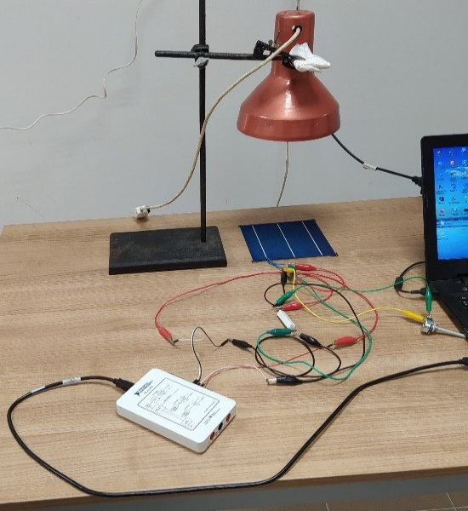
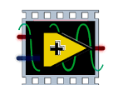
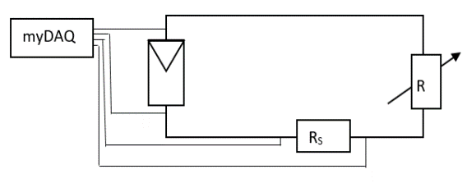
Mérőeszközök bemutatása
Használt napelem
Adatgyűjtő eszköz (myDAQ)
Számítógépes program (LabVIEW)
izzó
napelem
6 Ω-os ellenállás
változtatható ellenállás
adatrögzítő eszköz
Notes:
Egy 156 mm oldalhosszúságú, négyzet alakú, polikristályos napelemet használtunk a méréseink során. A kapcsolási rajzon láthatják, hogy hogyan épült fel az áramkör. A napelem volt az áramforrás és a 0 és 50 ohm között változtatható ellenállás, más néven potenciométer, pedig a terhelés. Így meg tudtuk mérni a napelem kivezetései közötti feszültséget. A myDAQ adatgyűjtő eszköz, amit használtunk csak feszültség jeleket tud fogadni, ezért az áramkörbe beiktattunk egy 6 ohmos ellenállást söntként, ami végei között szintén mértük a feszültség jeleket. A sönt ellenállás és a rajta mérhető feszültség értékek ismeretében Ohm törvényével meghatározható az áramerősség. A mért adatokat a kovnerter a számítógépre továbbította, ahol a LabView programmal rögzítettük őket.

Slide 8
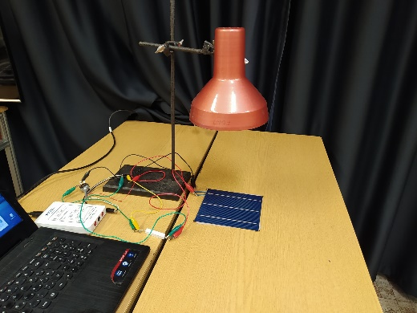
Mérések, eredmények
Alapmérés
Mérési körülmények
Maximális teljesítmény
Relatív összehasonlítás
Notes:
Az alap beállítás a méréseink során az alábbi volt: a napelem milliméter pontosan 24 cm-re helyezkedett el a 40 W-os izzó aljától, és 90 fokban érkezett rá a lámpa fénye. Ezt a beállítást csak a fény különböző beesési szögeinek vizsgálatakor változtattuk meg.
A jobb oldali ábrán láthatnak egy diagramot, ami a teljesítmény értékeit mutatja a feszültség függvényében.
Mivel a napelem kicsi, ezért a mért értékeket mindig egymáshoz illetve a referenciáként használt alap méréshez viszonyítjuk, úgynevezett relatív összehasonlítást végzünk.

Slide 9
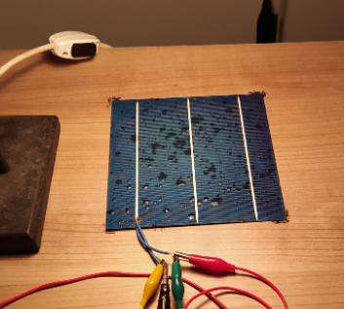
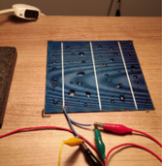
Vízcseppek
Kis vízcseppek
Nagy vízcseppek
Notes:
Az adott mérés során azt vizsgáltuk, hogy milyen mértékű változást tapasztalunk akkor, ha a napelem felületére különböző méretű vízcseppeket teszünk. Két különböző méretű cseppet használtunk, az egyik mérés során kisebb cseppeket, de sűrűbben, a másik esetben nagyobb cseppeket, de ritkábban helyeztünk a napelem felületére. Törekedtünk, hogy az adott mérés során nagyjából hasonló méretűek legyenek a vízcseppek és hasonló mennyiségű legyen a napelem felületén a víz. A vízcseppek egyenletesen való elosztása viszont nem volt cél.
Ez volt az egyetlen olyan mérés, ahol nem teljesült a hipotézisünk. A nagy cseppek esetében a napelem teljesítménye nem változott, a kis cseppek esetében pedig 2%-kal nőtt is.
A teljesítmény-növekedés oka részben a víz hűtő hatásával magyarázható, más részben azzal, hogy a napelemre több fény jut. Ez a víz fizikai és optikai tulajdonságaival magyarázható. Mivel a kis cseppek gömbölydedebben tudnak elhelyezkedni, ezáltal gyűjtőlencse hatását keltik. De szerepet játszik a víz antireflexív hatása is, mert a napelemről visszavert fénysugár egy része visszaverődik a napelem irányába.
A grafikonokon láthatják, hogy nem történt nagy mértékű változás, ezáltal azt is álíthatjuk, hogy a vízcseppek méretétől és helyzetétől nem függött számottevően ebben a kísérletben a teljesítmény.

Slide 10
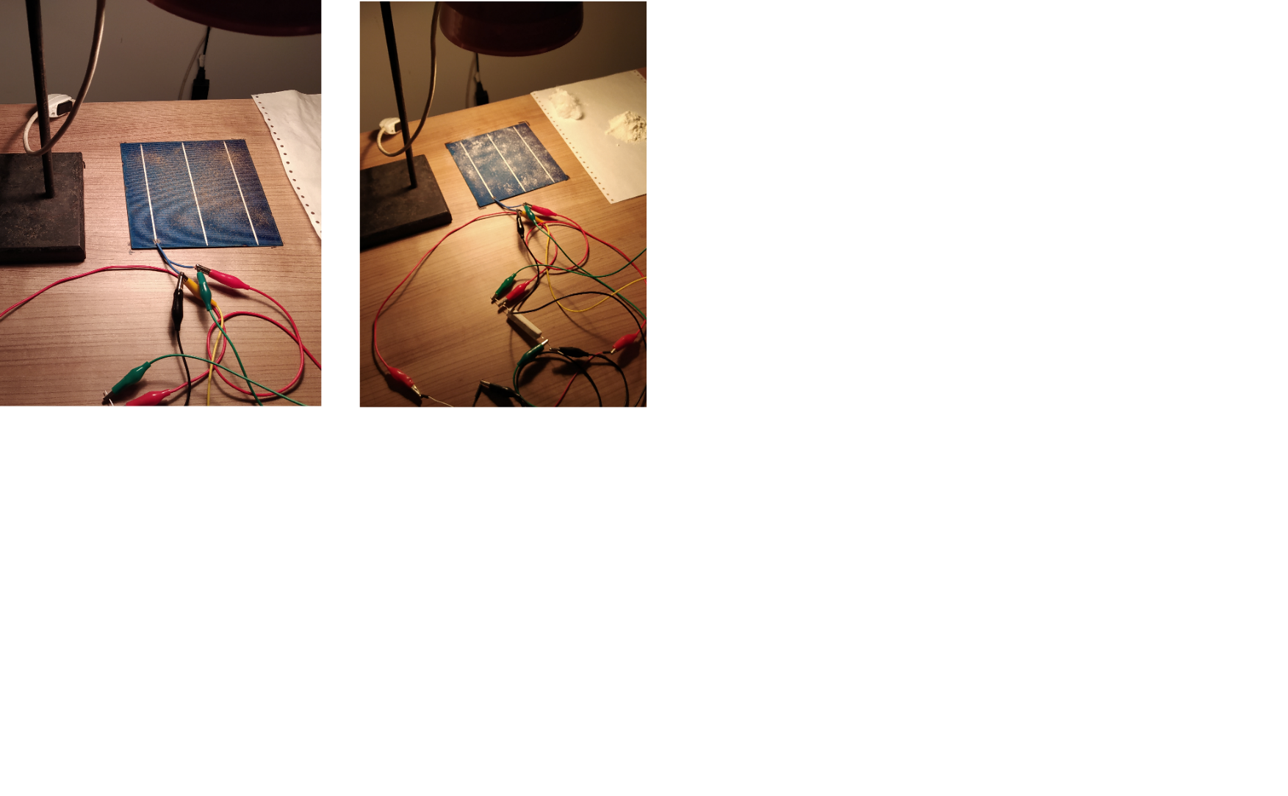
Szennyeződés a napelem felületén
Liszt
Homok
Notes:
ÖNTISZTÍTÓ RÉTEG

Slide 11
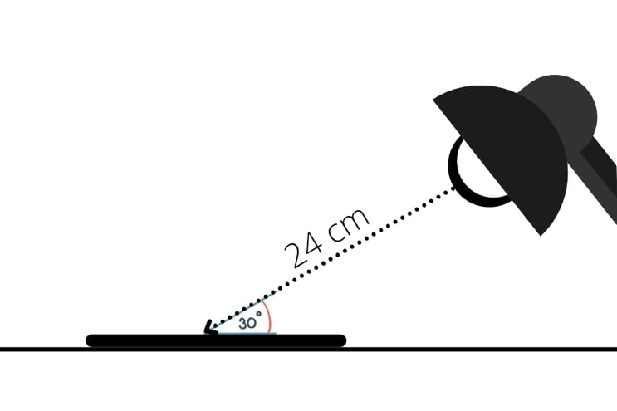
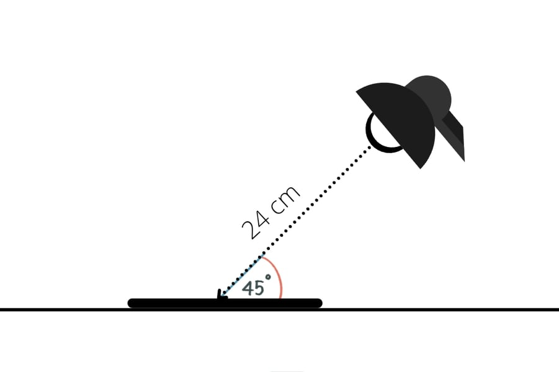
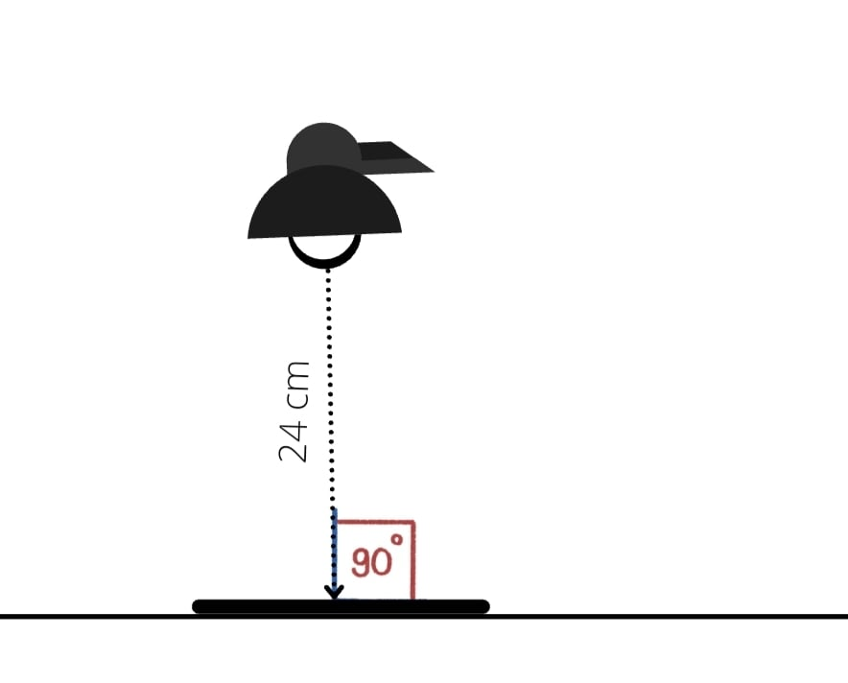
Szögek
A fény 30°-ban érkezik a napelem felületére
A fény 45°-ban érkezik a napelem felületére
A fény 90°-ban érkezik a napelem felületére
Notes:
SPECIÁLIS SZERKEZET

Slide 12
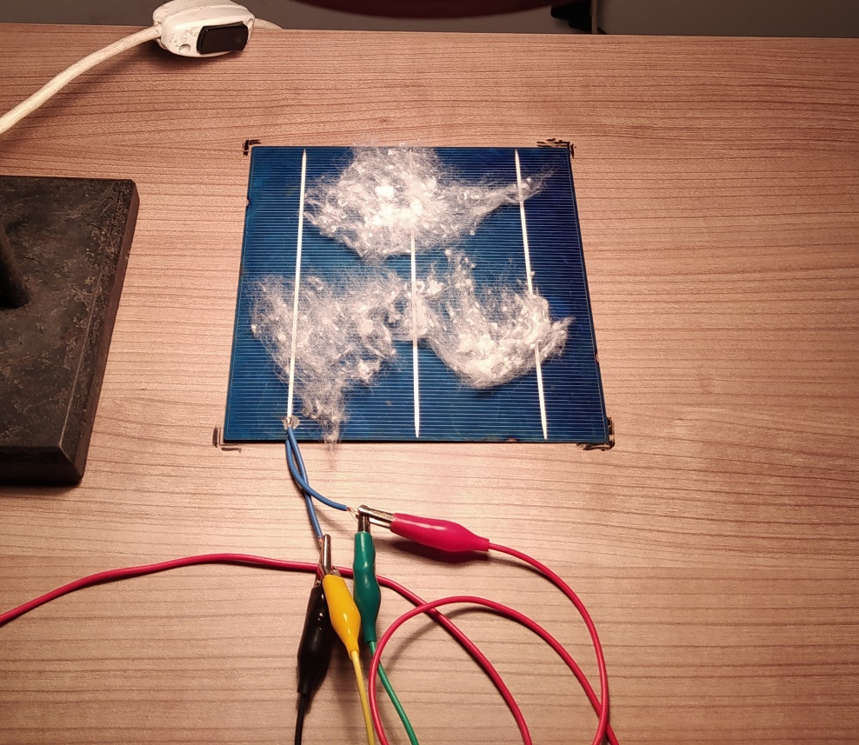
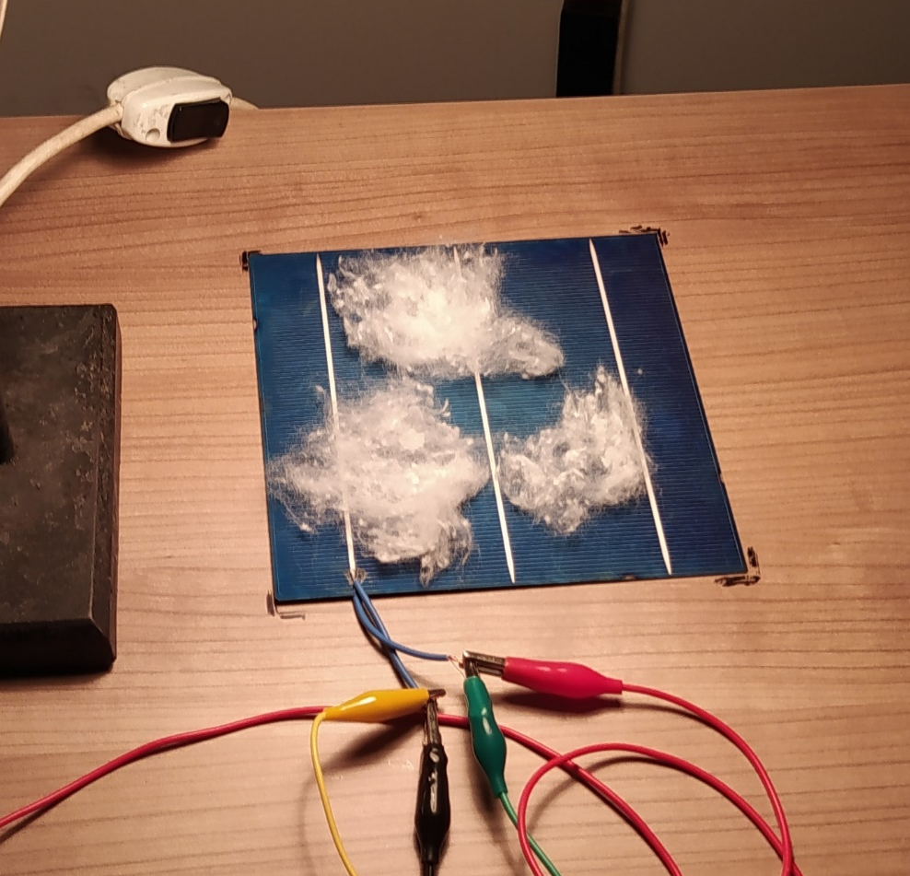
Felhők szimbolizálása vattapamacsokkal
Fátyolfelhő
(felhő1)
Gomolyfelhő
(felhő2)

Slide 13

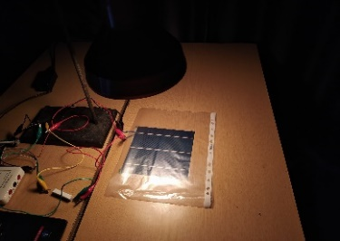
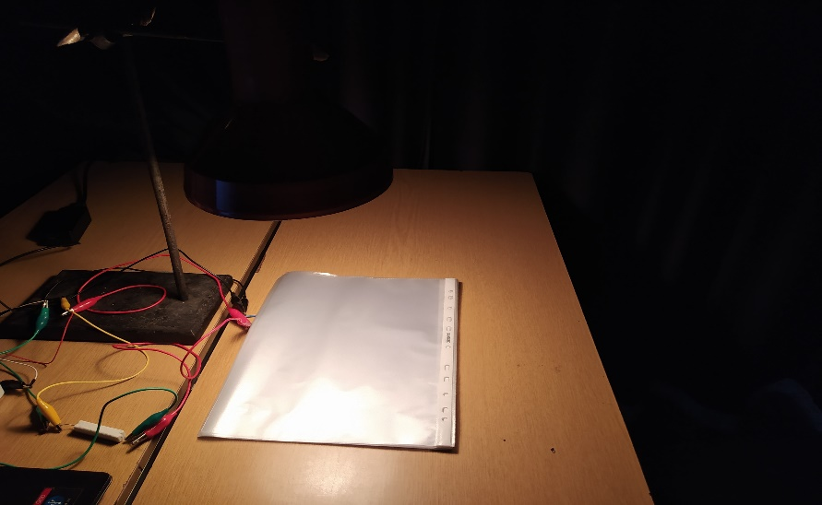
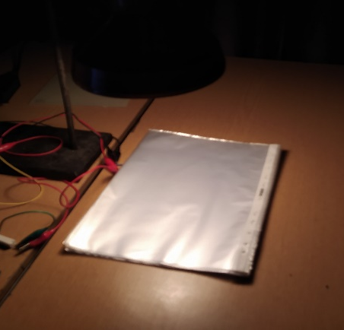
Rétegvastagság
1 réteg
25 réteg
50 réteg
Notes:
Az utolsó mérésünk során azt vizsgáltuk, hogy hogyan befolyásolja a napelem teljesítményét, ha a felületére átlátszó homogén rétegeket helyezünk (jelen esetben műanyag irattartókat használtunk) , ezzel szimbolizálva a sérülések elleni védőrétegeket, vagy az egyre vastagabb felhőtömeget. Mivel az előbb bemutatott mérés során a két felhőréteg között nem volt akkora különbség, ezért kíváncsiak voltunk, hogy a rétegvastagság hogyan befolyásolja a teljesítményt. A rétegeket mindig úgy tettük rá a napelemre, hogy befedje az egész felületét. 50 réteg után is azt tapasztaltuk, hogy a mérhető áramerősség és feszültség még nem volt 0.
A maximális teljesítmények pontjait egy grafikonon ábrázoltuk a rétegek számának függvényében. A kiértékelés során több görbét is megméztünk és a legpontosabban illeszkedőt láthatják az ábrán. A pontokra illesztett görbe egyenletét használva kiszámoltuk, hogy a teljesítmény várhatóan a 69. réteg esetén lesz 0%, de ezt majd méréssel is szeretnénk igazolni.

Slide 14
Összegzés
A maximális teljesítmények százalékos értéke az alap méréshez viszonyítva
Konklúzió
Notes:
Méréseink összegzéseként elmondhatjuk, hogy szinte mindegyik eset teljesítette a várt hipotézist.
A laboratóriumi körülmények között mért értékek nem teljesen összevethetőek a természetes körülményekkel, mert a laboratóriumi mérések során tudjuk alakalmazni a ceteris paribus elvet, vagyis az egyéb befolyásoló tényezők hatását kiküszöböljük és csak az adott mérés kapcsán történt változás befolyásolja a teljesítményt.
A diagrammokon a maximális teljesítmények és az alap méréshez viszonyított százalékos értékek láthatóak, a vizsgált mérések-csoportok külön-külön diagrammon vannak ábrázolva.
A táblázatban az összes mérésünk maximális értékét és az alap méréshez viszonyított százalékos értékét láthatják.
A számszerű adatok segítségére lehetnek az érdeklődőknek és azoknak is, akik napelemet szeretnének telepíteni, mert összefoglalva láthatják, hogy mik és hogy befolyásolják a panelek teljesítményét és ez alapján tudnak következtetéseket levonni az optimális elhelyezésről (pl. a dőlésszög figyelembe vétele, az árnyékoló hatások lehető legjobb kiküszöbölése). A mérések pontosítására és bővítésére további terveink vannak.

Slide 15
Távlati célok
Távlati célok
Különböző tényezők vizsgálata természetes körülmények között nagy napelem panellel
Mérés több tényező változtatásával
Termelési függvény
/ szimuláció létrehozása
Mérés más napelem típusokkal
Notes:
Távlati céljaink közé tartozik, hogy az itt bemutatott befolyásoló tényezőket megvizsgáljuk természetes körülmények között nagy napelem panellel is, valamint más típusú napelemeket is szeretnénk bevonni a kísérletbe, hogy széleskörűbb információval rendelkezzünk.
Egy másik célunk, hogy az eddig használt napelemmel elvégezzünk olyan kísérleteket is, ahol egyszerre több tényezőt változtatunk. Az adatok komplexitásán kívül ezekre az értékekre szükségünk van egy matematikai model megalkotásához.
Kísérleti jelleggel a meglévő adatokkal a számítások lezajlottak, de ez egyelőre csak korlátozottan alkalmas szimulátor építésre. A model az új adatokkal együtt termelési függvény (pl. lépcsős függvények) formájában előállítható lesz.

Slide 16
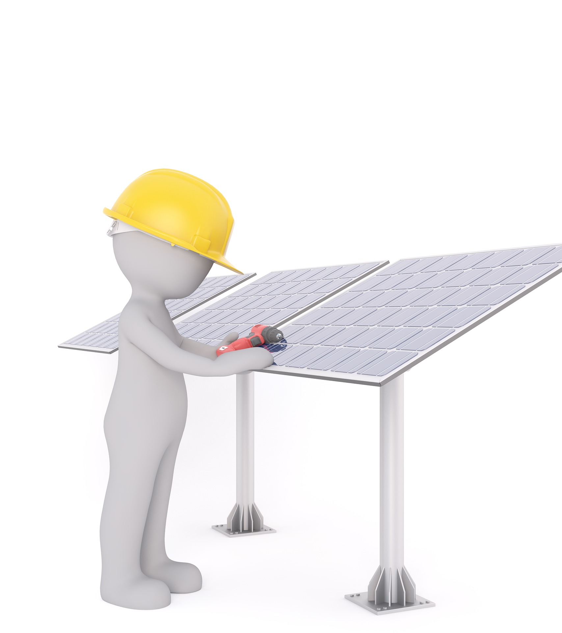
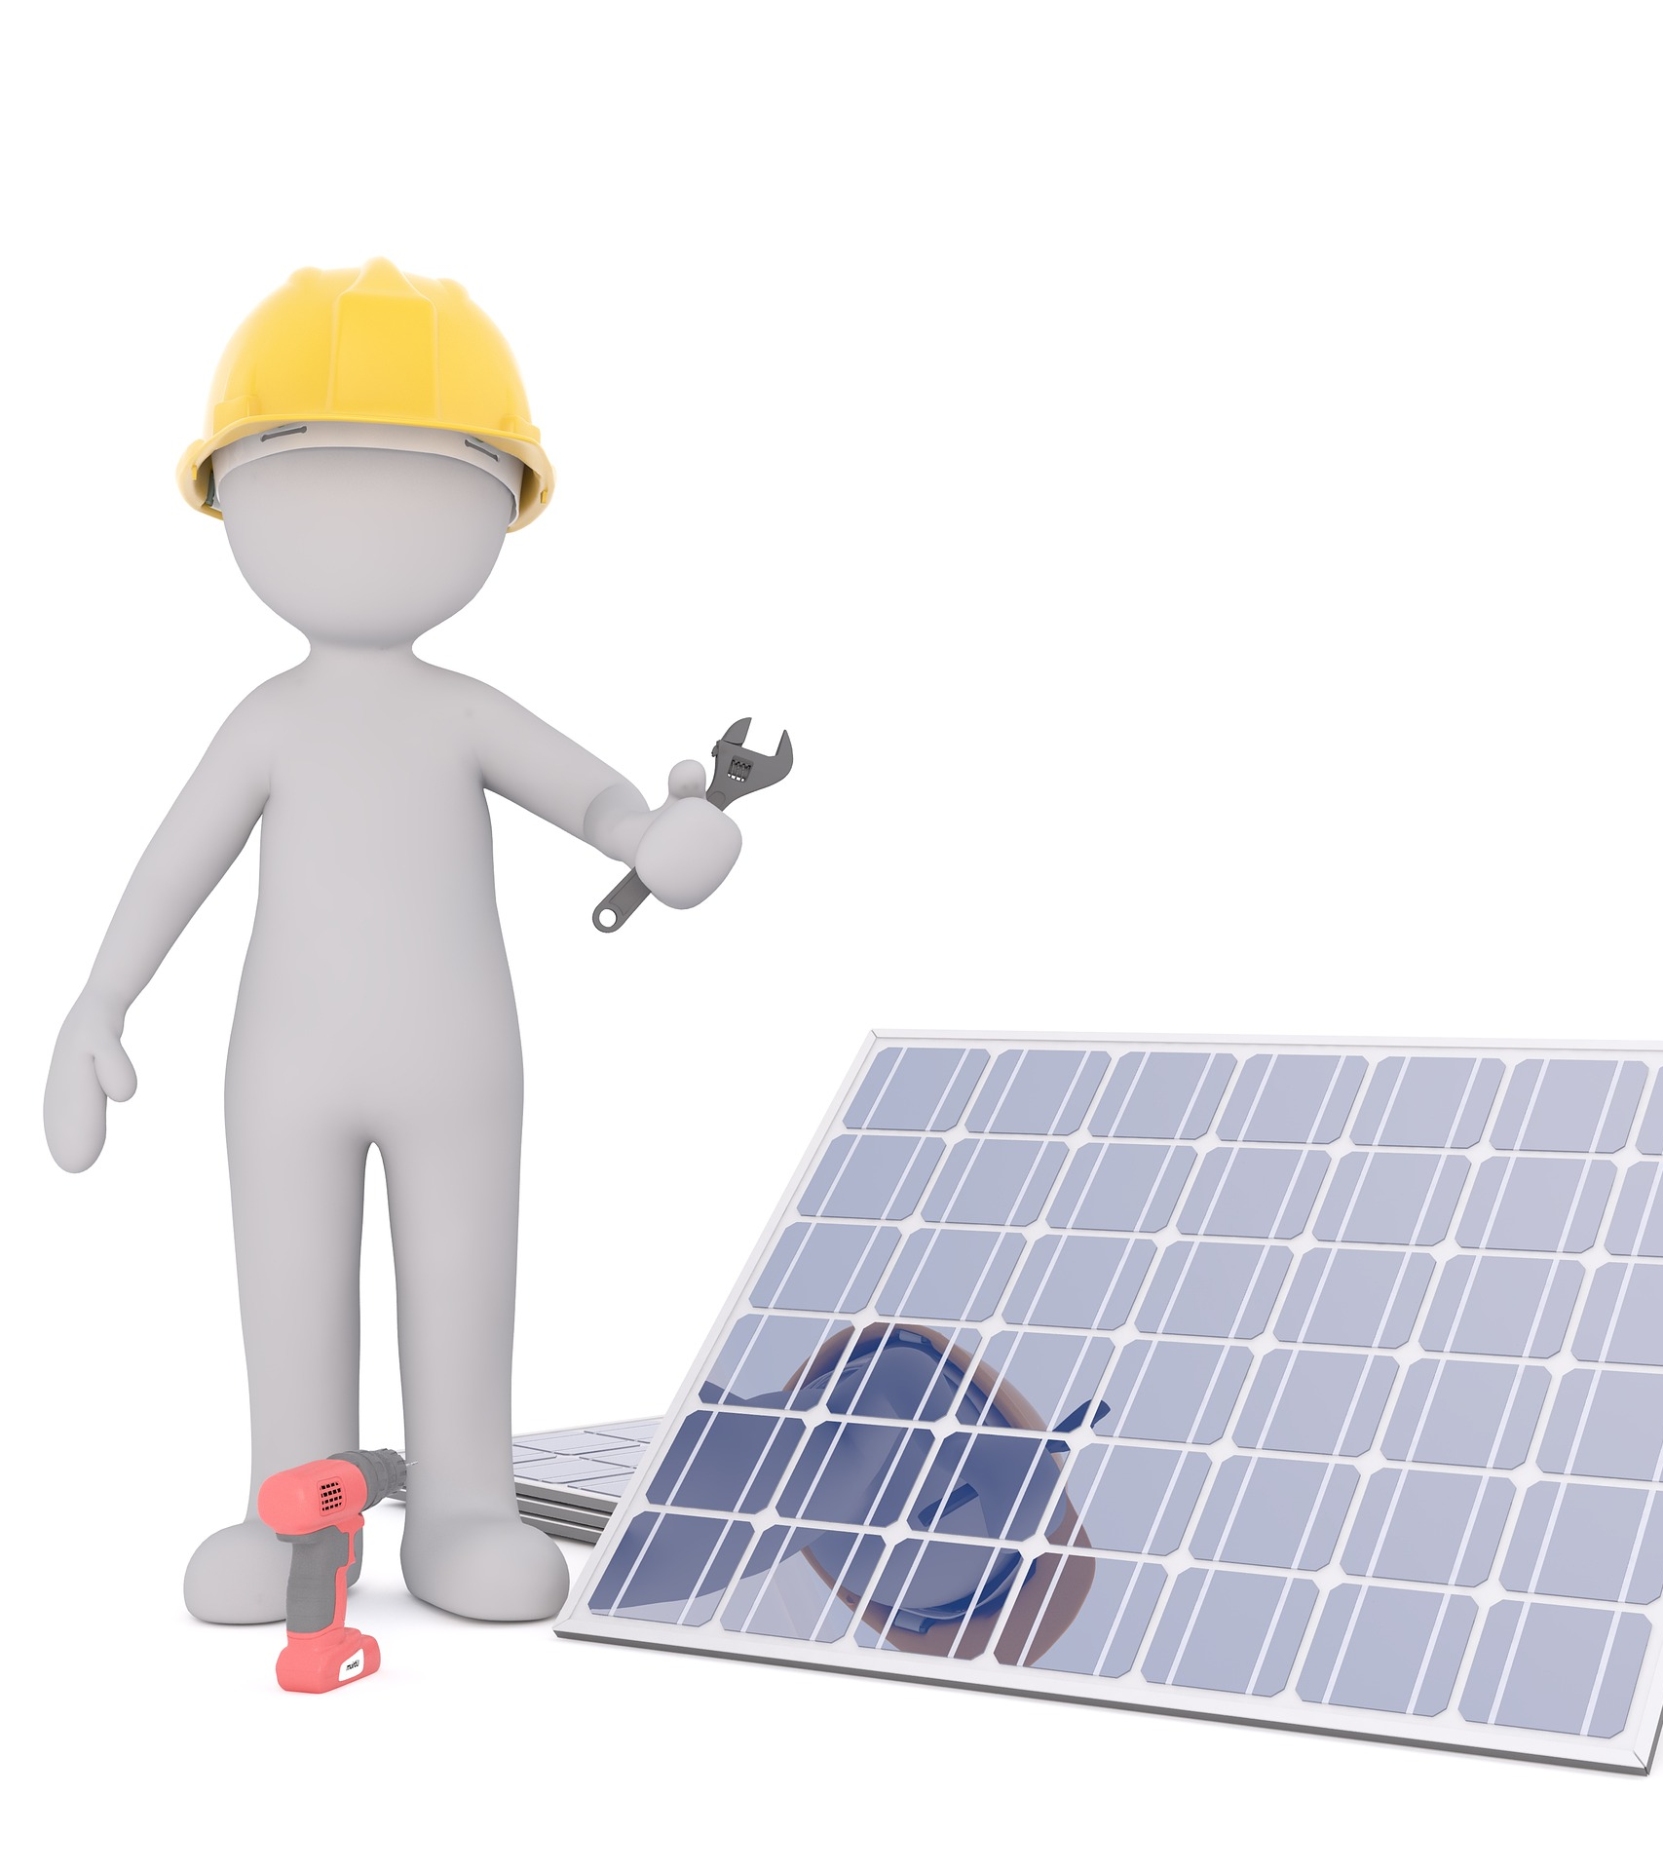
Köszönjük a figyelmet!

Slide 17
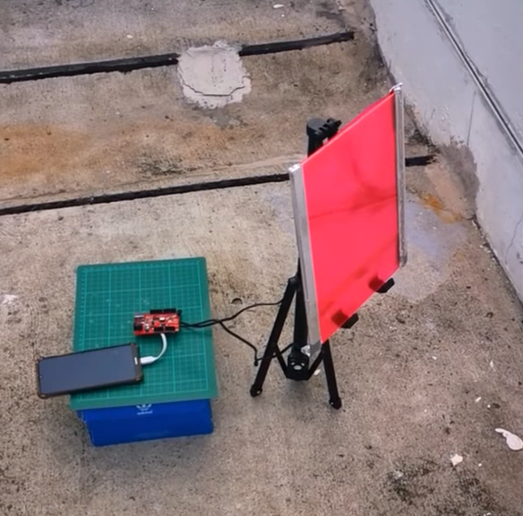

A napelemek ökológiai lábnyoma
Szilícium alapú napelemek:
Innovatív napelemek:
AuREUS
Szükséges anyagok bányászata
Előállítás
organikus
Telepítés
Elöregedés sebessége
25-30 év
Újrahasznosítás
(Rousset, Franciaország)
Notes:
Nem égetjük el, Nem jutnak szennyező gázok a levegőbe
Biztonság helyett a profitot részesítik előnybe
Az elhasznált napelemből származó hulladékot csak MOST KEZDJÜK EL TAPASZTALNI
És a szilícium félvezetőket is 80-85 %ban képes reciklálni
Ha úgy szabályoznák hogy csak mezőgazdaságilag nem jól felhasználható terükletekre engedélyeznék a telepítést, akkor nem lenne termelés csökkentő hatása. Legoptimálisabb helyek: háztetők, autóparkolók. Bányák.
A napelemek jövője pedig az innovatív típusokat, amelyek elállítása környezetkímélőbb, mint a szilícium alapú napelemek.

